Slide 1
GDPR MÝTŮ ZBAVENÉ
Praxe plnění povinností plynoucích z GDPR
v obcích
- 12.3.2018 -
Helena Svatošová
Iuridicum Remedium, z.s.

Slide 2
Co se od doby tvorby publikace změnilo?
!
- Není jasná doba a podoba
zZOÚ
- Chybí dobré metodiky pro po sociální sféry (MPSV)
- Otázka Metodiky MŠMT
Zveřejněny systémové analýzy krajů (mvcr)
Speciální metodická sekce webu mv
Rezortní metodika MZdr

Slide 3
Výsledky prioritizace příprav na GDPR u obcí
ŠKOLENÍ ZAMĚSTNANCŮ
ÚPRAVA SMLUV SE ZPRACOVATELI
TVORBA INTERNÍCH SMĚRNIC
Následně PODPORA PŘI TVORBĚ ZÁZNAMŮ O ZPRACOVÁNÍ
NA ZÁKLADĚ REVIZE ZPRACOVATELŮ A SMLUV S NIMI
NA ZÁKLADĚ ZÁZNAMŮ O ZPRACOVÁNÍ (DATOVÉ ANALÝZY)
12. 3. 2018 Praha, PSP PČR

Slide 4
PLUS
zajištění pozice pověřence (DPO)
Zaměstnanecký vztah
Zaměstnanecký vztah – část. úvazek
Externí zajištění ze soukromé sféry
Externí zajištění sdílením
Aktualizovaná metodika MV

Slide 5
Varianty záznamů o zpracování
„Naše“ („obohacené záznamy o zpracování“) – Otevřená města
Systémová analýza krajů („Kontrolní záznamy o zpracování“
Záznam o zpracování od BDO IT + Luděk Nezmar
„Katalog osobních údajů„ – Metodika MZdr pro ambulantní sféru

Slide 6
Druhy řešení smluv se zpracovateli
Stávající smlouvy s doložkou o legislativní maintenance
Dodatky stávající smlouvy
- iniciativy a návrh správcem/zprac.
Nové funkcionality dodavatelů IS (+ VP, volba služeb)
Změny všeobecných podmínek (cloudoví poskytovatelé aj.)
Nové smlouvy, noví zpracovatelé
Modely společného zajištění zpracování (?)

Slide 7

Datová analýza
Vlastními silami
Externí službou
Jako testovací obec pro SA
Možnost porovnání, získání informací na základě Registru smluv

Slide 8
Co doporučujeme pohlídat v dalším sledu:
Nestrukturované osobní údaje (e-maily, pevné disky)
Posouzení podmínek pro DPIA (časový dopad, výjimka u titulů práv.pov….)
Informační povinnost online, kde je možné (ZZOÚ)
Potřeba extra řešení při realizaci práva na přístup
Dobrá praxe privacy by design a by default
Titul oprávněných zájmů správce nebo 3. osoby
Test proporcionality vůči svobodám osoby

Slide 9
Problematické otázky
PŘECHODNÁ USTANOVENÍ
- INFORMAČNÍ POVINNOST ZEJM.
REALIZACE PRÁVA NA PŘÍSTUP K VIDEOZÁZNAMŮM
VZTAHY UVNITŘ STATUTÁRNÍCH MĚST
Různé právní pohledy na některé FAQs:
Např.
– použití fotografií v bulletinech
- právní titul souhlasu/smlouvy
DEFINICE ZPRACOVÁNÍ RESP. EVIDENCE (KARTOTÉKY)

Slide 10

Co si pohlídat při zpracování osobních údajů:
Emailová komunikace - vyvarovat se citlivých údajů
Fyzická bezpečnost neautomatizov. osobních údajů (papíry na stole)
Nedostatečné řízení přístupů (víc lidí než je třeba)
Úzus dokumentace kopiemi ověřovaných OÚ
Falešná bezpečnost technologicky pokročilých řešení (kamery)
Nedostatečná pravidla pro služeb./soukromé používání mobilních zařízení

Slide 11
Legislativa
GDPR
ZÁKON O ZPRACOVÁNÍ OSOBNÍCH ÚDAJŮ + „změnový“
SOUVISEJÍCÍ SMĚRNICE :
Bezpečnost a vnitro (LEA)
E-privacy (elektronické komunikace)

Slide 12
Návrh zákona o zpracování OÚ:
Informační povinnost lze splnit online u titulu výkonu veřejné moci a práv.povinnosti
Slučitelnost účelů netřeba zkoumat u bezpečnosti a ochrany práv osob
Nebude nutná DPIA u titulu plnění právní povinnosti
Velké výjimky mj. pro městské policie (?) (incidenty, práva subjektů), ale spec. požadavky na zpracovatele
Novinařina, výzkum a umělecká činnost mají zvl.režim
Pokuty pro veřejnou správu omezeny na 10 mil.

Slide 13
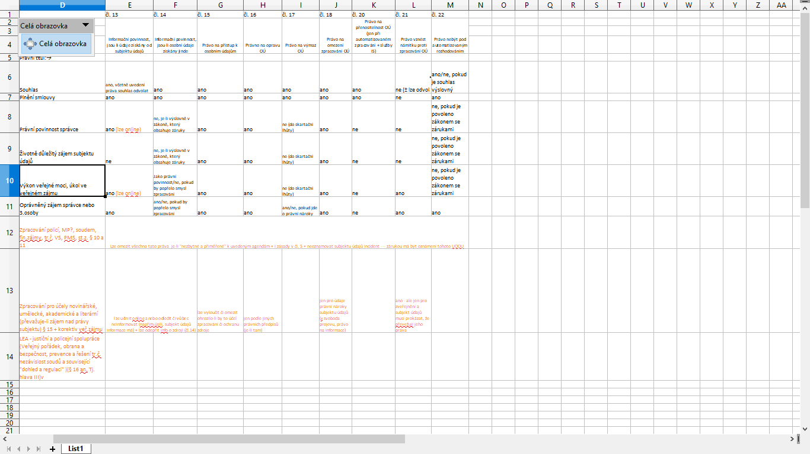
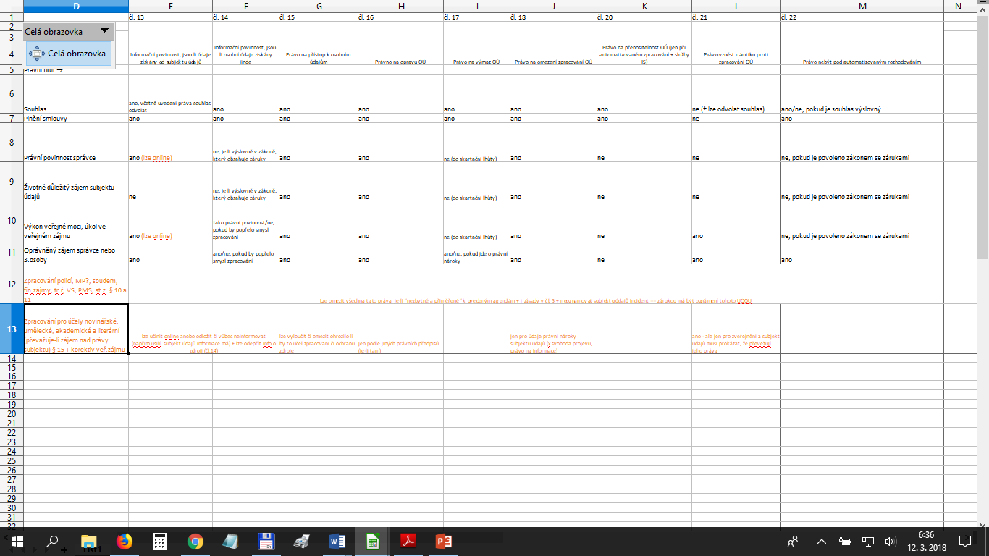

Slide 14



Kde hledat zdroje informací
Online:
→ÚOOÚ – GDPR sekce
→MV - GDPR sekce
→ MŠMT – metodika GDPR
→ Svaz měst a obcí, Sdružení místních samospráv
→ Otevřená města
→ WP 29, ICO (.org.uk), CNIL (.fr), CIPL (.org)
Odborné publikace:
→ Beckův komentář – 2. vydání
→ Luděk Nezmar – Implementace GDPR (Grada)
→ Bartík, Janečková – OOÚ u obcí + prac. právo

Slide 15
GDPR není SAMOÚČELNá ZÁTĚŽ,
NAOPAK MŮŽE POMOCI ZEFEKTIVNIT PROCESY + BEZPEČNOST + SPRÁVU DAT.
SVATOSOVA@IURE.ORG
NA ZÁVĚR:

